Slide 1
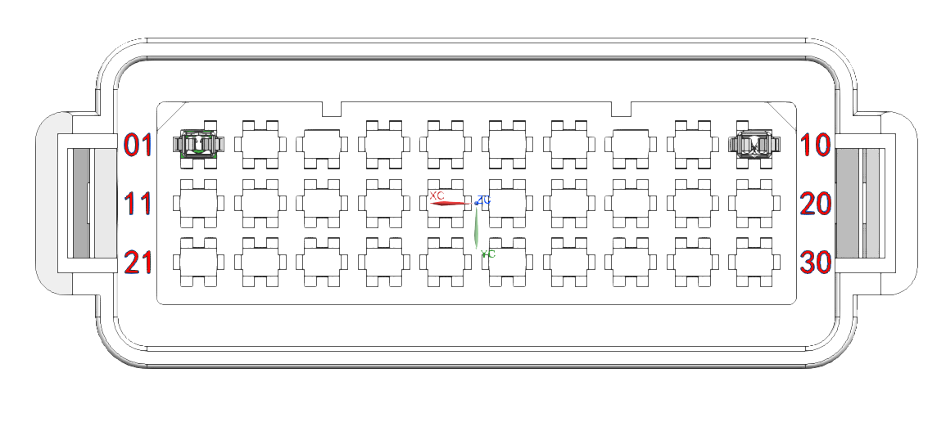
HK3A、HJ3A ：
引脚号 | 功能定义 | 电压范围 |  | 引脚号 | 功能定义 | 电压范围
1 | 电机霍尔A | 0~3.3V |  | 16 | 地 | 0V
2 | 低速口 | 0~5V |  | 17 | 单撑 | 0~5V
3 | 高速口 | 0~5V |  | 18 | 一线通 | 0~5V
4 | 电机霍尔5V | 5V |  | 19 | 电机滚动报警 | 0~B+
5 | 边撑电源5V | 5V |  | 20 | 防盗器电门锁 | B+
 | 或 CANL^{注1} | 0~5V
6 | 电机霍尔地 | 0V |  | 21 | 低刹 | 0~5V
7 | 防盗器电源地 | 0V |  | 22 | 电机霍尔C | 0~3.3V
8 | 倒车口 | 0~5V |  | 23 | RX/485B | 0~5V
9 | 相线速度仪表 | 0~B+ |  | 24 | 功能输入口 | 0~5V
 | 或 电机温度^{注2} | 0~3.3V
10 | 电门锁 | B+ |  | 25 | 限速口 | 0~5V
 |  |  |  |  | 或 空缺^{注1}
11 | 高刹 | 0~12V |  | 26 | 转把电源地 | 0V
12 | 电机霍尔B | 0~3.3V |  | 27 | 转把信号 | 0~5V
13 | TX/485A/一线通 /霍尔速度仪表 | 0~5V |  | 28 | 转把电源5V | 5V
14 | 防盗信号 | 0~5V |  | 29 | GUI 3.3V | 0~3.3V
15 | 功能输入口 | 0~5V |  | 30 | 防盗器电源正 | B+
 | 或 CANH^{注1} | 0~5V
注：B+表示电池电压；注1/2：此功能仅限于HK3AC、HJ3AC选配；
1
© Wuxi Lingbo Electronic Technologies Co.,Ltd. 2017. All rights reserved, also regarding any disposal, exploitation, reproduction, editing, distribution, as well as in the event of applications for industrial property rights.

